Slide 1
КОМПЛЕКСНЫЕ ЗОЛОТОРУДНЫЕ МЕСТОРОЖДЕНИЯ
Золото-медные месторождения

Slide 2
Золото-медные месторождения
Центральная Азия – мегапровинция с обилием золото-медных месторождений. Рассмотрим основные промтипы руд, их распространенность в геологической истории, главные направления в дальнейшем изучении и освоении.
В нижеприведенном обобщении использованы данные о 60 золото-медных месторождениях (ЗММ) [Мирошниченко и др., 1970; Металлогения Казахстана…, 1978в; Дженчураева, 1983; Голованов и др., 1988; Медно-колчеданные…, 1992; Геология и металлогения…, 1997; Месторождения меди…, 1997; Геология и полезные…, 1998; Рудные месторождения…, 2001; Атлас…, 2004; Коробейников, Зотов, 2006; Рафаилович, 2009а, 2009д, 2011; Рафаилович, Шевчук, 2010; Yan et al., 2003; Golovanov et al., 2005; Seltmann, Porter, 2005].

Slide 3
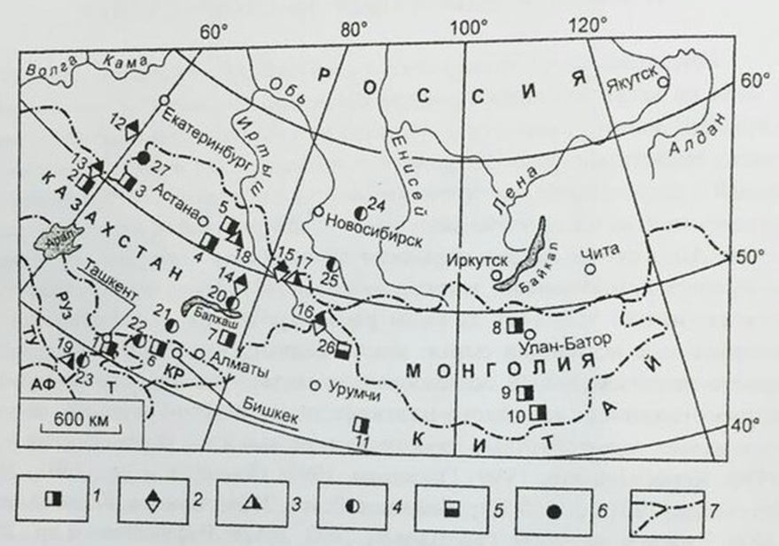
1-6 – геолого-промышденные типы (показаны наиболее значимые месторождения): 1 – золото-медно/молибден-порфировый (1 – Кальмакыр-Дальнее, 2 – Юбилейное, 3 – Бенкала, 4 – Нурказган, 5 – Бозшаколь, 6 – Андаш, 7 – Коксай, 8 – Эрденет, 9 – Хармагтай, 10 – Оюу Толгой, 11 – Туву), 2 – золото-медно-цинково-колчеданный (12 – Учалинское. 13 – Лиманное, 14 – Акбастау, Кусмурун, 15 – Николаевское, Орловское, Иртышское, 16 - Ашалы), 3 – золото-колчеданно-полиметаллический (17 – Риддер-Сокольное, Ново-Лениногорское, Тишинское, 18 – Майкаин, 19 - Хандиза), 4 – золото-медно-скарновый (20 – Саякский район, 21 - Синюхинское), 5 – медно-никелевый с золотом и платиноидами, в связи с ультрамафит-мафитовыми комплексами (26 - Калатонг).

Slide 4
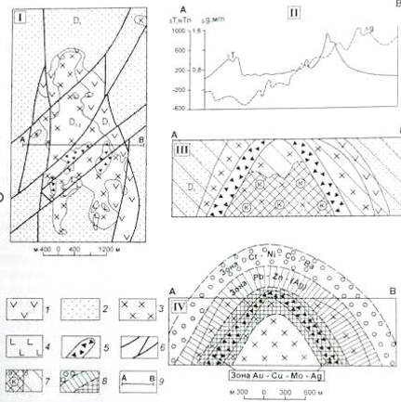
Месторождение Нурказган
Месторождение Нурказган, как уже отмечалось, располагается в Центрально-Казахстанском девонском ВПП. Терригенно-вулканогенные отложения шешенкаринской свиты нижнего девона прорваны Тюльку-линским плутоном (рис. 65). Интрузив меридионального направления имеет протяженность 5 км при ширине от первых сотен метров на северном и южном флангах до 2 км в центральной части.

Slide 5
Месторождение отмечается аномальным магнитным полем (магнетит, пирротин-пиритовая минерализация), образующим кольцевую структуру размером 1,3х1,5 км со значениями ∆Т в ядерной части до 100-200 нТл и повышениями до 400-800 нТл на периферии. В после силы тяжести площадь картируется пониженными значениями ∆g [Гранкин и др., 1995]. Ярко выражены гидротермалиты длительного формирования - серицит-хлорит-калишпатовые, пирит-хлорит-кварц-серицитовые, аргиллизитовые, вторичнокварцитовые, пропилитовые [Серых, Евдокимов, 2001]. Основной объем золото-медной минерализации сконцентрирован в минерализованных эксплозивных брекчиях округлой, трубообразной, неправильной форм размерами 500-900x250-300 м.
Рудные штокверки повторяют форму вмещающих брекчий. Выделяются золото-молибдено-медные и золото¬полиметаллические руды. Руды Au-Mo-Cu состава сконцентрированы в центральной части Тюлькулинского интрузива, золото-полиметаллические во внешней части рудно-магматической системы.

Slide 6
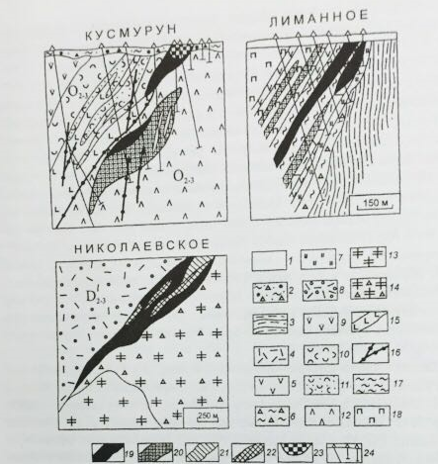
Месторождение Кусмурун, Лиманное, Николаевское, Казахстан
Эталоны – Флин-Флон и Хорн в Канаде, Маунт-Морган в Австралии, Скириотисса на Кипре, Бесси в Японии, Филизчай в Азербайджане и др. [Методические указания…, 1982; Вихтер, 2012]. Их аналоги достаточно широко представлены в ЦА – Гайское, Учалинское, Сибайское на Урале в России; Николаевское, Орловское, Лиманное, Акбастау, Кусмурун, Абыз и другие в Казахстане; Ашалы в Китае. Районы сосредоточения ЗММ – островные дуги энсиалического и энсиматического профиля: Рудно-Алтайская, Магнитогорско-Мугоджарская, Шынгыз-Тарбагатайская.

Slide 7
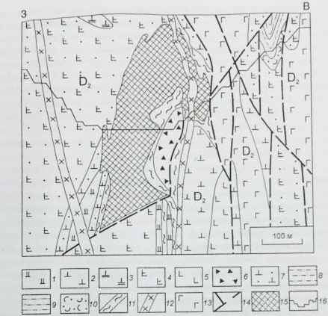
Месторождение Учалинское, Южный Урал, Россия.
Руды серно-колчеданные (преимущественно пиритовые), медно-колчеданные, медно-цинковые колчеданные, полиметаллические. Золотоносные минеральные ассоциации: пирит-халькопиритовая, пирит-халькопирит-сфалеритовая, галенит-сфалеритовая, барит-полиметаллическая. Минералы-спутники Au – пирит, халькопирит, полиметаллические сульфиды, арсенопирит, теннантит, энаргит, алтаит, тетрадимит, теллуровисмутит, сульфосолиAg, Sb,Bi. Раннее тонкодисперсное золото ассоциирует с пиритом и В продуктах полиметаллической стадии отмечаются электрум, кюстелит, гессит, калаверит.

Slide 8
Подробнее охарактеризуем крупные месторждения Учалинское (Южный Урал) и Ашалы (Северо-Западный Китай). Учалинское золото-медно-цинковое колчеданное месторождение расположено в северной части Магнитогорско-Мугоджарской островной дуги, в висячем боку зоны смятия Главного Уральского разлома. Описание месторождения приводится по материалам И.Б. Серавкина, В.А. Прокина, И.П. Пирожка, В.Н. Скуратова, Ф.П. Буслаева [Медноколчеданные…, 1992; Минеральные ресурсы..., 1994.
Месторождение сложено нижне-средневековскими вулканическими и экструзивными образованиями пестрого состава, туфами, туффитами, лавобрекчиями, грубозернистами терригенными сланцами, дайками повышенной основности. Главная рудная залежь ( основной объем промышленных запасов), приуроченная к сводовой части локальной антиклинальной складки, формировалась в палеодепресии, заполненной эффузивными и пирокластическими породами кислого состава и осложненной в центральной части экструзивным куполом.

Slide 9
Золото-медно-цинковое колчеданное месторождение Ашалы
Золото-медно-цинковое колчеданное месторождение Ашалы находится на территории Северо-Западного Китая [Геология и металлогения…, 1997; Zhao et al..., 1992; Wang, 2003]. Рудные тела размещены в перемежающихся вулканогенно-осадочных отложениях ашалинской свиты нижнего-среднего девона; дацитах, туфах, туфогравелитах, туфопесчаниках, глинисто-кремнистых алевролитах и туффитах.
Рудовмещающие осадки, смятые в узкую синклинальную складку, подврежены серицит-кварцевому, серицит-хлорит-кварцевому и кварц-карбонат-хларитовому метасоматозу. Оснавное рудное тело – седловидная залежь колчеданных руд в замковой части синклинальной складки (см. рис. 23). Простирание его субмеридиональное, длина более 500 м, азимут падения на восток под углами 45-70о. Рудное тело прослежно до глубины 800 м. Мощность его от 10 м в кровле до 200 м на глубине.

Slide 10
Спасибо за внимание!

